Slide 1
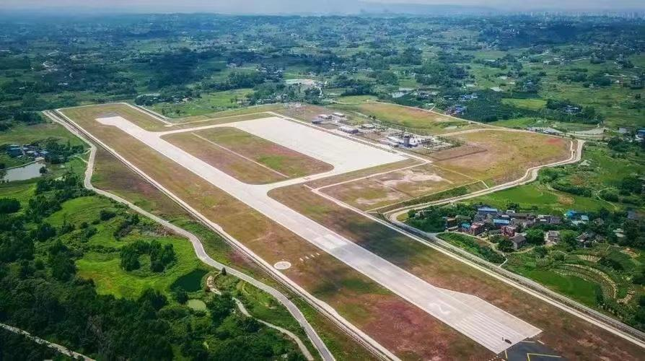
重庆大安机场试驾场地
重庆大安机场试驾场地，位于重庆市永川区大安街道铜鼓村。跑道长1000m宽30m，停机坪长400m宽110m，总面积约44000㎡，水泥硬化路面，可用于举办汽车赛事、试乘试驾活动、汽车性能测试及驾控培训等。

Slide 2
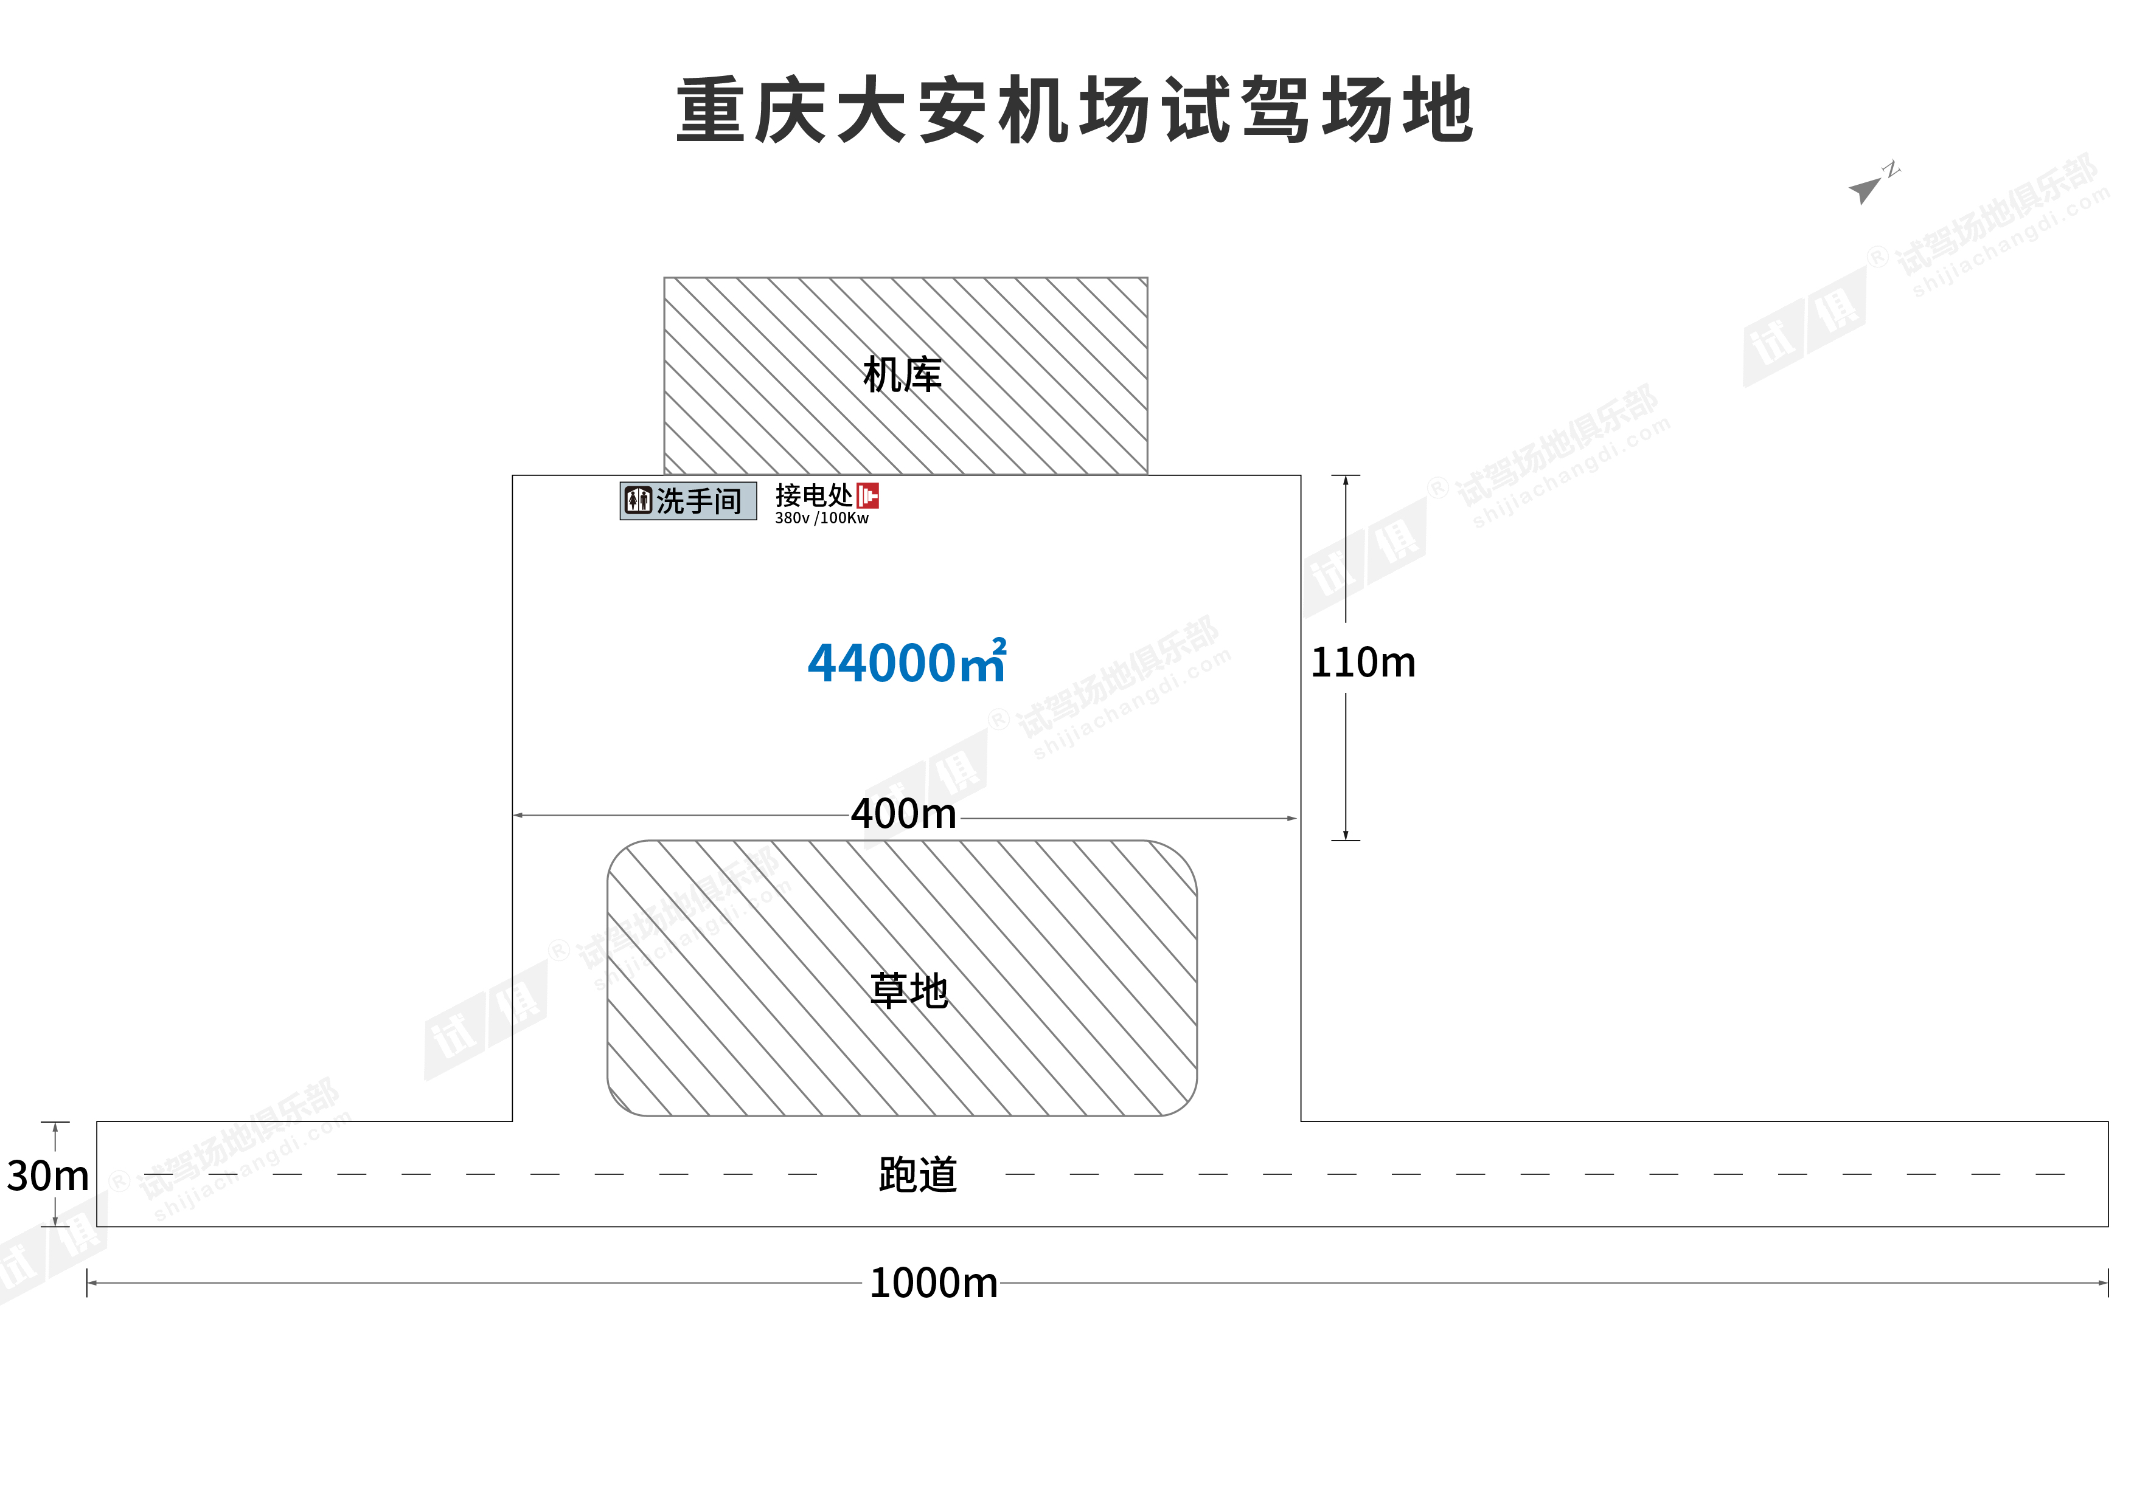
场地费用：3万/天
场地面积：跑道:1000M*30M
停机坪:400M*110M
供电供水：380V/100KW 方便接水
配套设施：停车位 固定洗手间 会议室

Slide 3
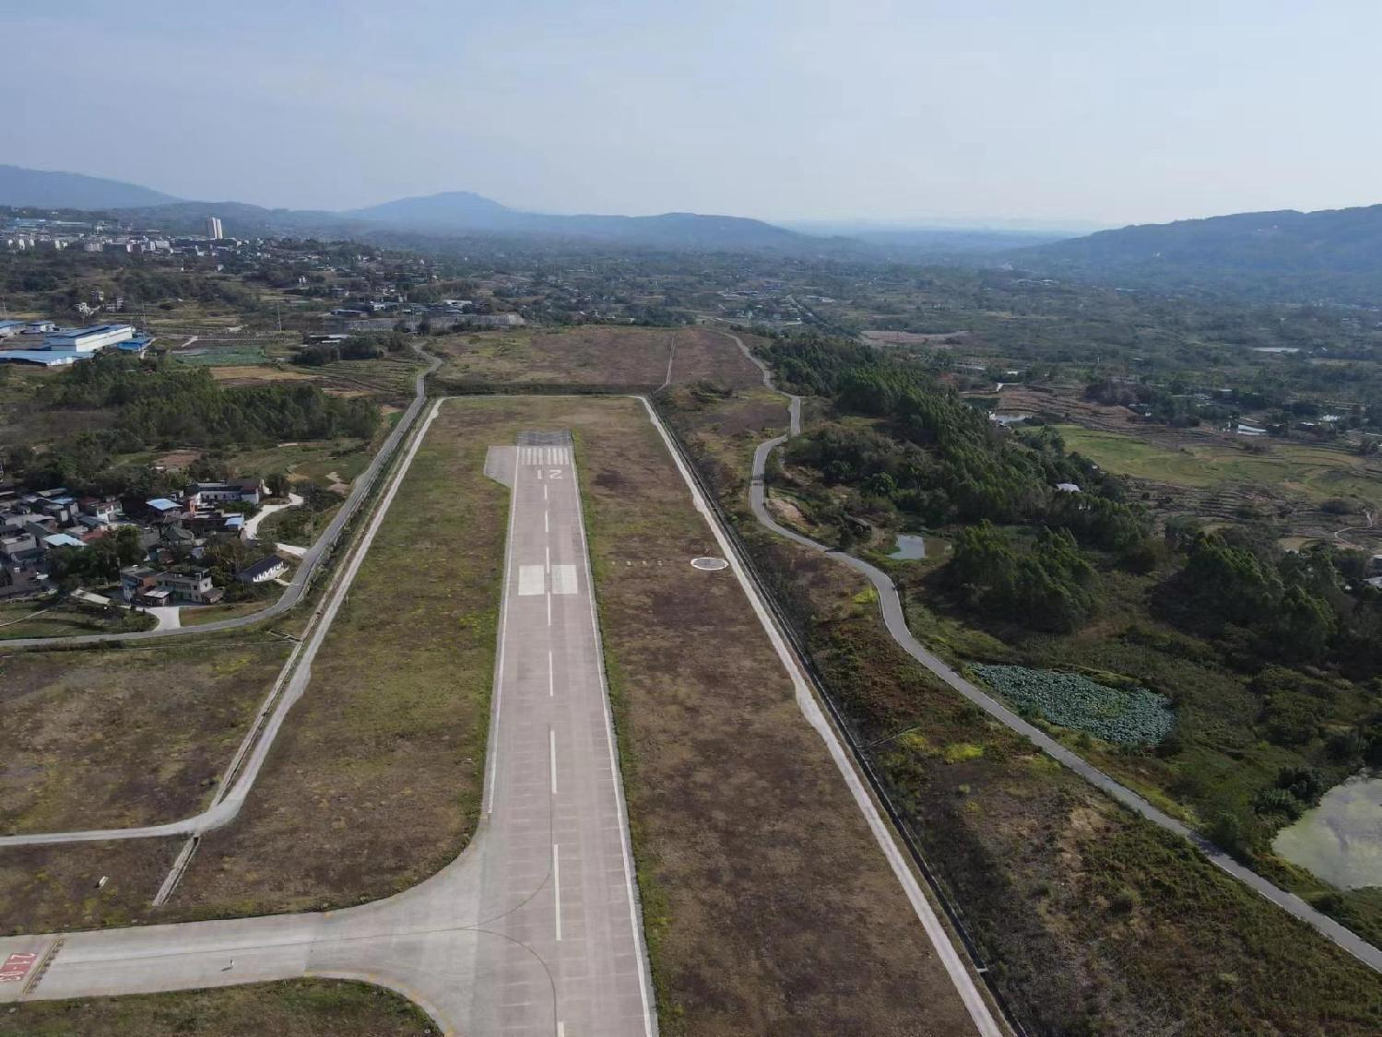
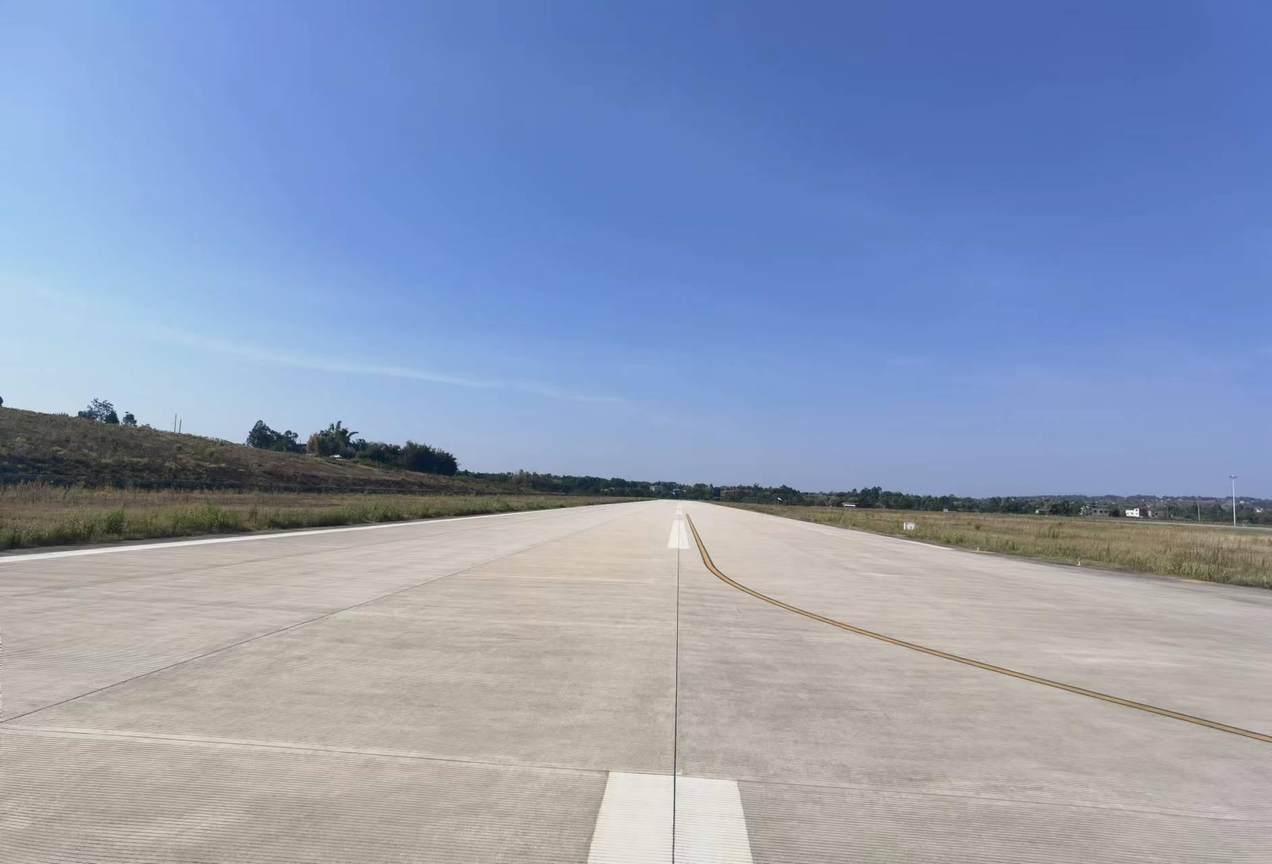
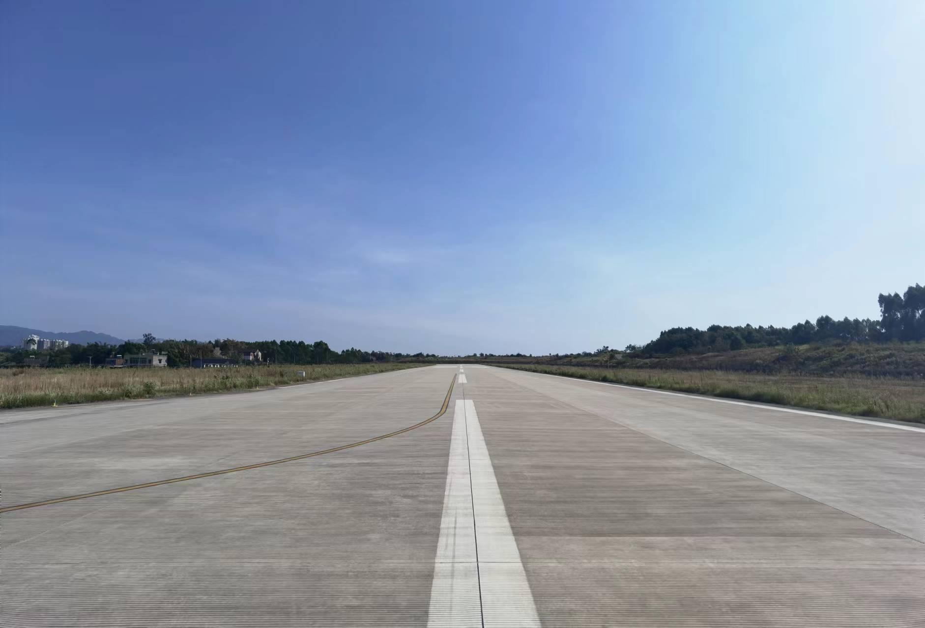
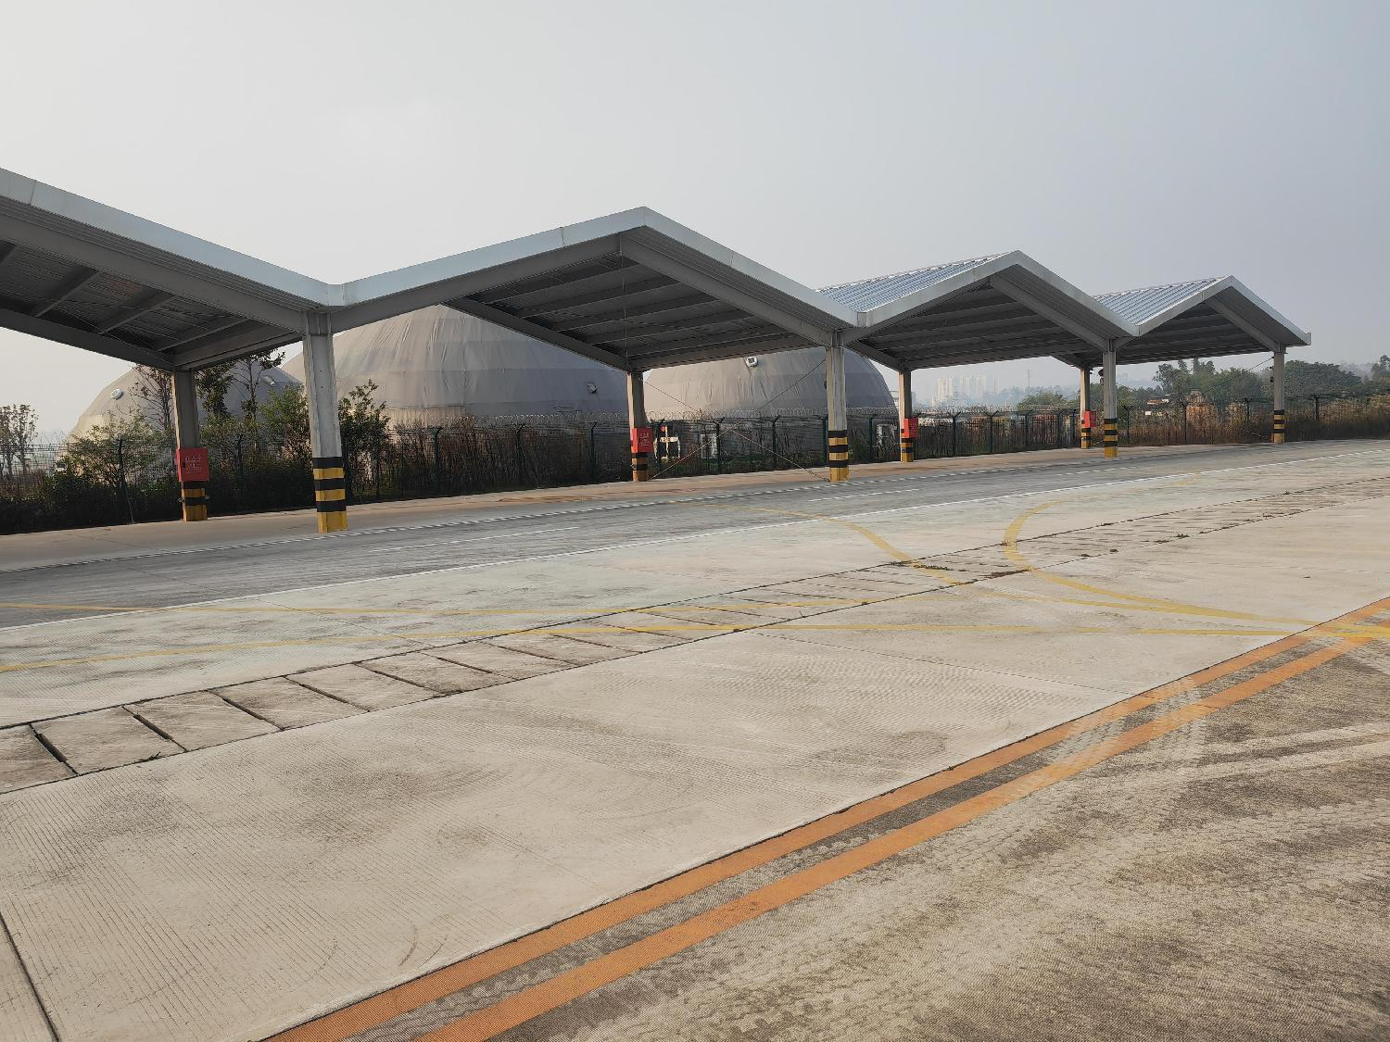
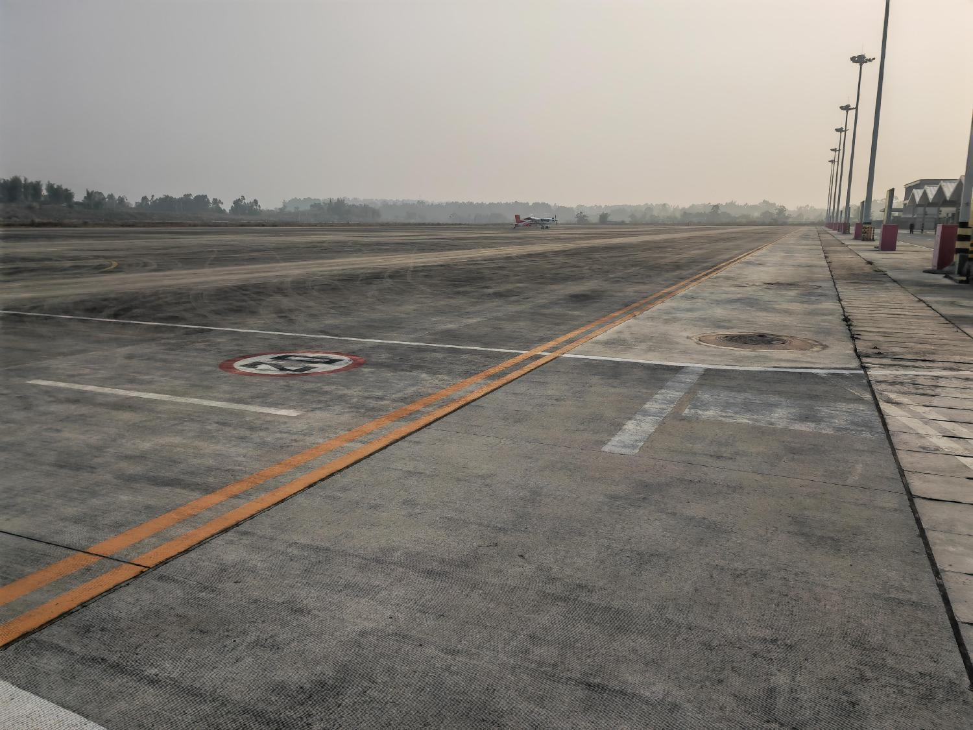
场地鸟瞰图
场地鸟瞰图
场地实景图
场地实景图
场地实景图
场地实景图

